Slide 1

HOẠT ĐỘNG KHỞI ĐỘNG
Câu hỏi 1: Em hãy kể tên một số mạng lưới giống như mạng lưới giao thông đường bộ ? | Câu hỏi 2: Những gì được vận chuyển trên mạng lưới đó?
Câu hỏi 3: Em hãy chọn các phương án trả lời đúng Điểm chung của những mạng lưới đó là gì ? Có nhiều thành viên B. Chia sẻ tài nguyên C. Kết nối các thành viên D. Có nhiều đường cắt nhau
Mạng lưới đường thủy
Mạng ống nước
Mạng đường sắt
Mạng tải điện,...
Tàu, thuyền, ghe, xuồng vận chuyển con
người và hàng hóa
=> Vận chuyển nước
=> Tàu vận chuyển con người và hàng hóa
=> Truyền tải và vận chuyển điện năng

Slide 2

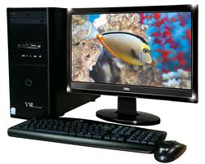



Ngày nay, với sự phát triển của công nghệ và nhu cầu ngày càng lớn về thông tin thì việc chia sẻ nguồn tài nguyên máy tính là điểu hiển nhiên. Vậy hình thức nào giúp con người thực hiện tất cả những công việc trên ?

Slide 3

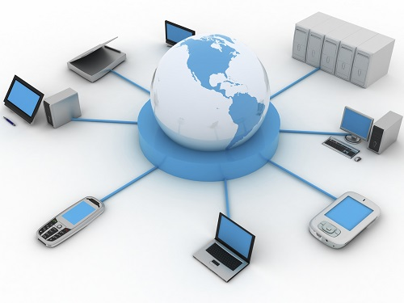
CHỦ ĐỀ 2. MẠNG MÁY TÍNH VÀ INTERNET
Tiết 7 : MẠNG MÁY TÍNH

Slide 4
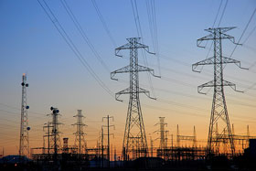
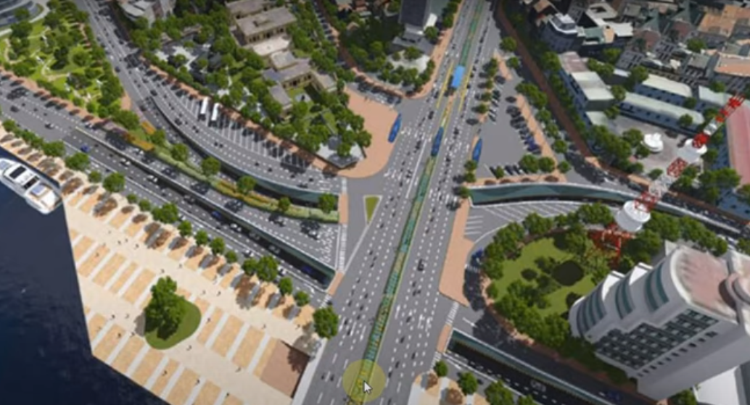
Tiết 7: Mạng máy tính
1. Mạng máy tính là gì?
  Câu 1. Trong hoạt động 1, ta nêu được một số mạng lưới nào?
Mạng lưới điện, mạng đường sắt, mạng ống nước,…
Mạng lưới giao thông
Mạng lưới điện

Slide 5
Tiết 7: Mạng máy tính
  Câu 2. Mạng lưới này có đặc điểm gì khi vận hành?
Có mạng vận chuyển theo một chiều và có mạng vận chuyển hai chiều.
  Câu 3. Đặc điểm chung của các mạng lưới này là gì?
Đặc điểm chung của các mạng lưới này là luôn có sự kết nối và chia sẻ

Slide 6
Tiết 7: Mạng máy tính
1. Mạng máy tính là gì?
  Câu 4. Em hiểu thế nào là mạng máy tính ?
Hai hay nhiều máy tính và các thiết bị được kết nối để truyền thông tin cho nhau để tạo thành 1 mạng máy tính.
  Câu 5. Mạng máy tính chia sẻ những gì?
Mạng máy tính chia sẻ dữ liệu và cho phép người sử dụng dùng chung thiết bị.
  Câu 6. Em hãy kể một số lợi ích của mạng máy tính?
Một số lợi ích của mạng: Các mạng lưới (nói chung) cho phép chia sẻ tài nguyên giữa con người, giữa những vùng địa lí xa nhau, tiết kiệm thời gian.

Slide 7
Tiết 7: Mạng máy tính
1. Mạng máy tính là gì?
  Câu 5. Nêu một vài lợi ích của mạng máy tính trong thực tế em đã thấy ?
Trao đổi tài liệu qua mail ; trò chuyện qua zalo, facebook,…
- Hai hay nhiều máy tính và các thiết bị được kết nối để truyền thông tin cho nhau tạo thành một mạng máy tính.
- Lợi ích của mạng máy tính: Người sử dụng có thể liên lạc với nhau để trao đổi thông tin, chia sẻ dữ liệu và dùng chung các thiết bị trên mạng.

Slide 8
Tiết 7: Mạng máy tính
1. Mạng máy tính là gì?
Em hãy chọn các phương án đúng: Máy tính kết nối với nhau để:
A. Chia sẻ các thiết bị
B. Tiết kiệm điện
C. Trao đổi dữ liệu
D. Thuận lợi cho việc sửa chữa.

Slide 9

Tiết 8 : MẠNG MÁY TÍNH(tt)

Slide 10
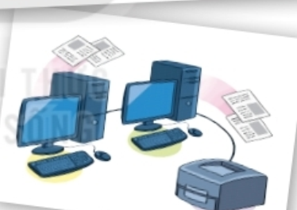

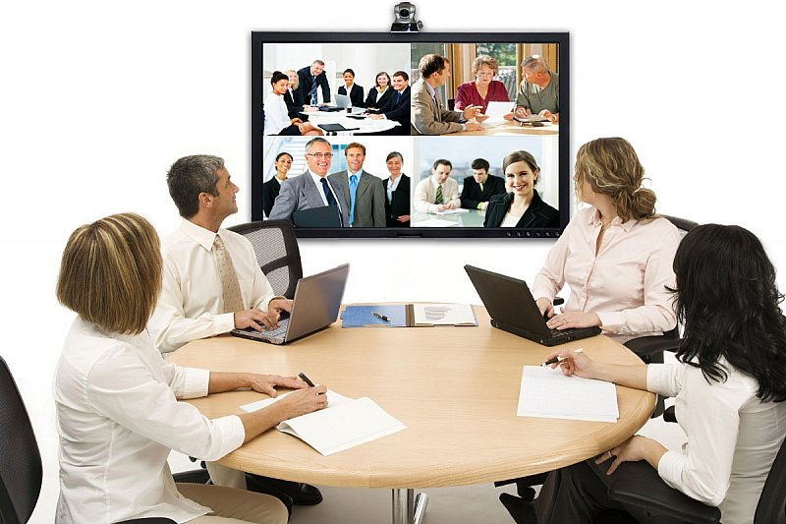
??? Mạng máy tính xuất hiện trong mọi lĩnh vực của cuộc sống. Vậy mạng máy tính kết nối với nhau như thế nào và có những thành phần gì?

Slide 11
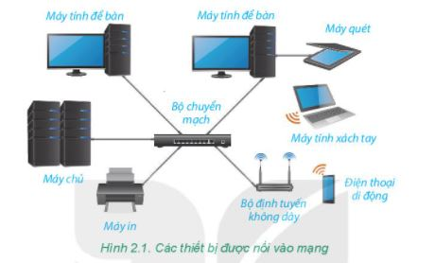
Tiết 8: Mạng máy tính (tt)
  Quan sát hình 2.1/SGK và trả lời các câu hỏi:
  Câu 1. Thiết bị nào đang được kết nối vào mạng?
Tất cả các thiết bị có trong hình 2.1 đều được kết nối vào mạng
  Câu 2. Kết nối với nhau như thế nào?
Chúng được kết nối với nhau bằng dây dẫn mạng hoặc sóng vô tuyến.
  Câu 3. Các thiết bị được kết nối qua các thiết bị trung gian nào?
Bộ chuyển mạch và bộ định tuyến không dây

Slide 12
Tiết 8: Mạng máy tính (tt)
2. Các thành phần của mạng máy tính
Mạng máy tính gồm:
+ Các thiết bị đầu cuối ( máy tính, điện thoại, máy in, máy ảnh,…)
+ Các thiết bị kết nối ( đường truyền dữ liệu, bộ chia, bộ chuyển mạch, bộ định tuyến;…)
+ Phần mềm mạng (ứng dụng truyền thông và phần mềm điều khiển quá trình truyền dữ liệu)

Slide 13

Tiết 8: Mạng máy tính (tt)
2. Các thành phần của mạng máy tính
  Đường truyền dữ liệu có mấy loại? Kể tên và lấy ví dụ cụ thể?
Gồm 2 loại :
  + Có dây : Dây dẫn mạng ( vd : dây cáp quang, cáp xoắn,…).
  + Không dây : Sử dụng sóng vô tuyến (vd : Wifi, Bluetooth,…)
Theo em loại đường truyền nào có nhiều ưu điểm hơn?
Đường truyền không dây có nhiều ưu điểm hơn, Các thiết bị trong mạng có thế linh hoạt thay đổi vị trí mà vẫn duy trì kết nối mạng.

Slide 14
Tiết 8: Mạng máy tính (tt)
Câu 1: Hãy đánh dấu x vào ô trống thích hợp với từng ví dụ:
Các ví dụ | Chia sẻ thông tin | Chia sẻ phần cứng | Thiết bị đầu cuối | Thiết bị kết nối |  |  | Phần mềm mạng
 |  |  |  | Khác | Đường truyền dữ liệu
 |  |  |  |  | Có dây | Không dây
Dùng chung máy in | ◻ | ◻ | ◻ | ◻ | ◻ | ◻ | ◻
Máy tính bàn | ◻ | ◻ | ◻ | ◻ | ◻ | ◻ | ◻
Điện thoại | ◻ | ◻ | ◻ | ◻ | ◻ | ◻ | ◻
Cáp quang | ◻ | ◻ | ◻ | ◻ | ◻ | ◻ | ◻
Sóng Wifi | ◻ | ◻ | ◻ | ◻ | ◻ | ◻ | ◻
Tivi | ◻ | ◻ | ◻ | ◻ | ◻ | ◻ | ◻
Bộ định tuyến | ◻ | ◻ | ◻ | ◻ | ◻ | ◻ | ◻
Bộ chuyển mạch | ◻ | ◻ | ◻ | ◻ | ◻ | ◻ | ◻
Thư điện tử | ◻ | ◻ | ◻ | ◻ | ◻ | ◻ | ◻
Zalo | ◻ | ◻ | ◻ | ◻ | ◻ | ◻ | ◻
Facebook | ◻ | ◻ | ◻ | ◻ | ◻ | ◻ | ◻
X
X
X
X
X
X
X
X
X
X
X
X
X
X

Slide 15
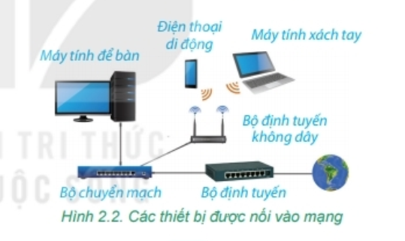
Tiết 8: Mạng máy tính (tt)
2. Em hãy chọn các phương án đúng.
Thiết bị có kết nối không dây ở hình 2.2 là:
Máy tính để bàn
B. Máy tính xách tay
C. Điện thoại di động
D. Bộ định tuyến

Slide 16
HƯỚNG DẪN HỌC TẬP Ở NHÀ
Hoàn thành phần vận dụng
Làm bài tập 1,2,3 trong sbt,
Đọc bài tiếp theo để chuẩn bị tiết sau.

